Slide 1
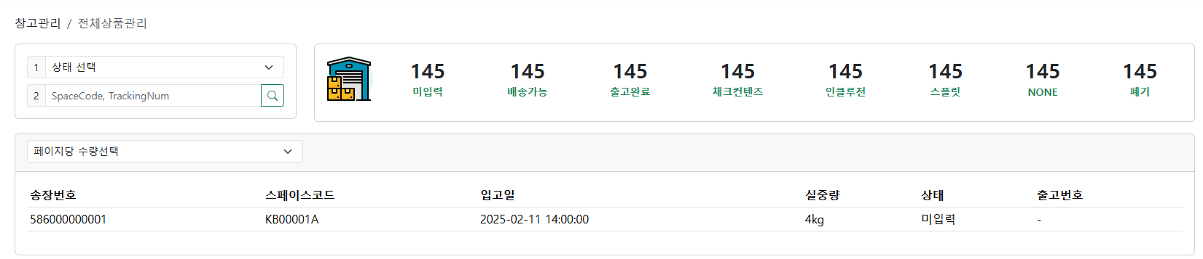
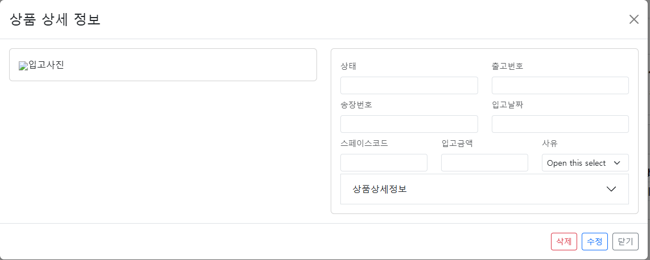
1
2
3
스페이스코드, 송장번호 검색
각 상태별 필터 및 수량
검색내용 표시카드 헤더 표시수량 테이블 송장번호, 스페이스코드, 입고날짜, 실중량, 상품상태, 출고번호 테이블 클릭시 상세정보 모달
모달 폼 실중량 추가

